Slide 1
J3 – A L’évaluation

Slide 2
- Un livret scolaire unique tout au long de la scolarité - Un livret numérique
A. L’évaluation

Slide 3
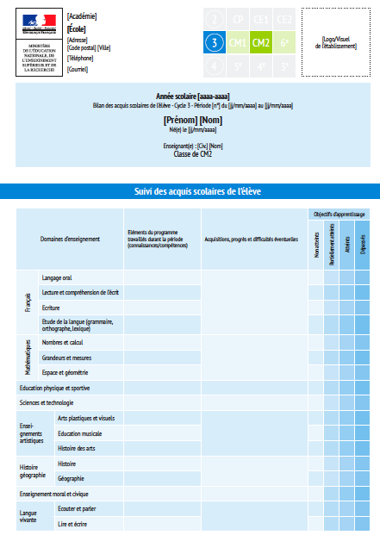
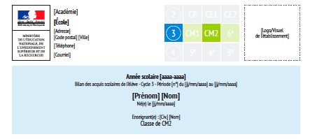
Cycle
Classe
Identification élève - enseignant
A. L’évaluation
Notes:
Présentation de la forme
Bulletins normés tout au long de la scolarité

Slide 4
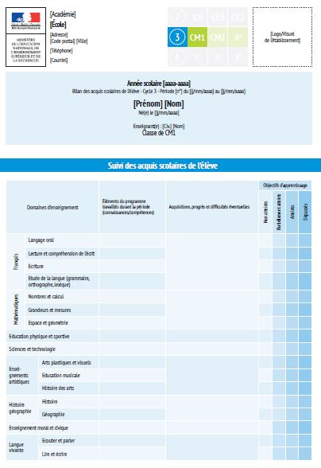
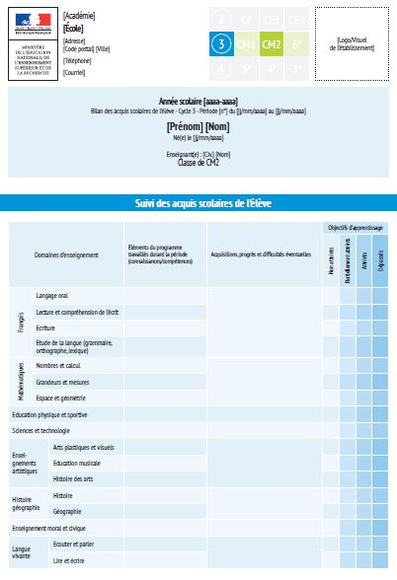
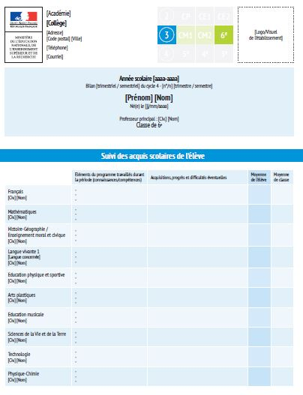
L’évaluation / Disciplines
 |  |  | CP | CE1 | CE2 | CM1 | CM2 | 6ème | 5ème | 4ème | 3éme
Cycle 1
Apprentissages
premiers
Cycle 2
Apprentissages
fondamentaux
Cycle 3
Consolidation
Cycle 4
Approfondissements
A. L’évaluation

Slide 5
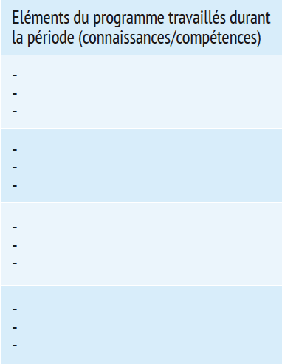
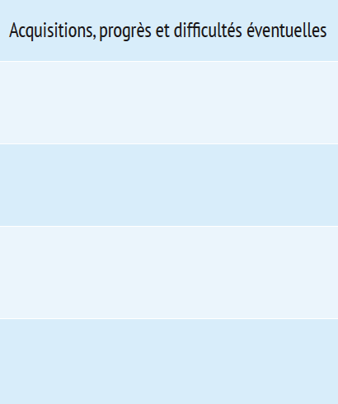
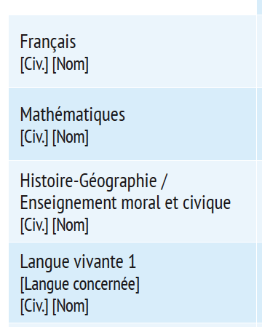
A. L’évaluation
Notes:
Présentation d’un bulletin : évaluations disciplinaires
Place des champs prof ? Inscription en Techno ? Remontée d’information pour adaptation à la Segpa

Slide 6
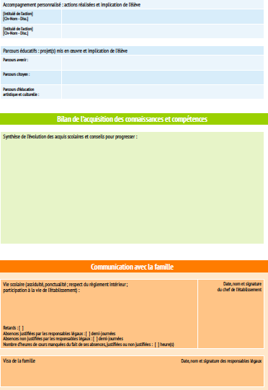
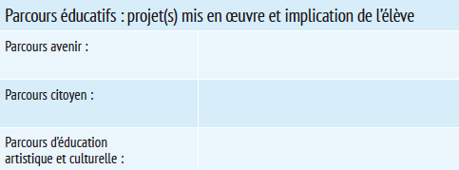
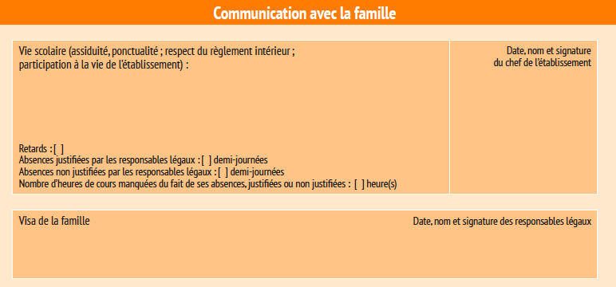
A. L’évaluation
Notes:
Evaluation transversales : parcours, AP

Slide 7
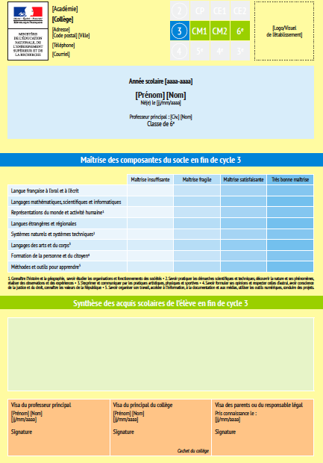
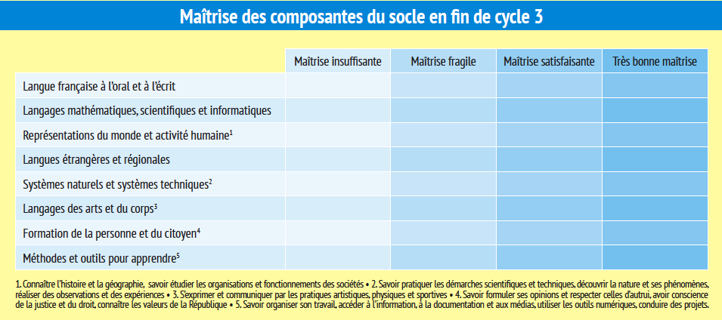
A. L’évaluation
Notes:
Evaluation fin de cycle

Slide 8
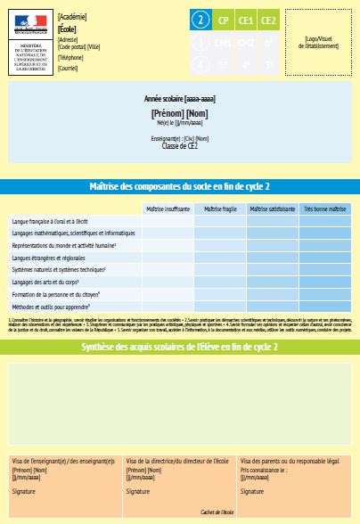
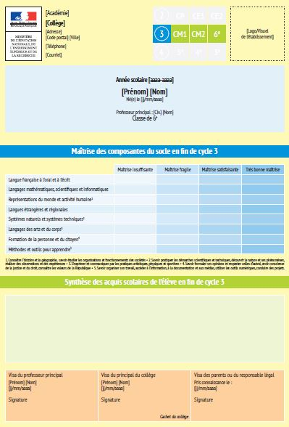
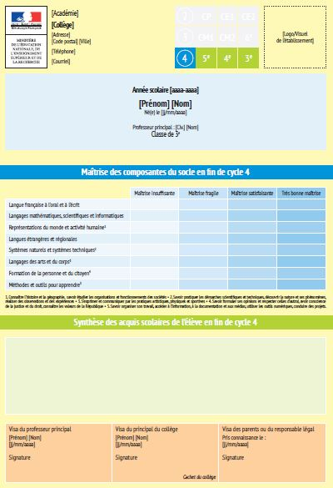
L’évaluation / Socle
 |  |  | CP | CE1 | CE2 | CM1 | CM2 | 6ème | 5ème | 4ème | 3éme
Cycle 1
Apprentissages
premiers
Cycle 2
Apprentissages
fondamentaux
Cycle 3
Consolidation
Cycle 4
Approfondissements
A. L’évaluation

Slide 9
J3 – B Le parcours Avenir

Slide 10
Le parcours Avenir est défini par l’arrêté du 1-7-2015 (J.O. du 7-7-2015).
B. Parcours Avenir

Slide 11
Article 1 - « Ce parcours doit permettre à chaque élève de comprendre le monde économique et professionnel, de connaître la diversité des métiers et des formations, de développer son sens de l'engagement et de l'initiative et d'élaborer son projet d'orientation scolaire et professionnelle. » Article 2 - Ce parcours est mis en place pour chaque élève de la classe de sixième à la classe de terminale.
B. Parcours Avenir

Slide 12
Objectif 1 : Permettre à l'élève de découvrir le monde économique et professionnel Le parcours permet de comprendre : - le rôle que les sociétés humaines jouent sur la transformation de leurs milieux de vie et sur la gestion des ; - les logiques territoriales qui ont progressivement organisé le monde social et économique ; - les activités professionnelles qui ont soutenu ces logiques et permettent le développement de l'activité humaine dans un environnement économique et professionnel urbanisé, mondialisé et globalisé ; hommes.
B. Parcours Avenir

Slide 13
Objectif 1 : Permettre à l'élève de découvrir le monde économique et professionnel Le parcours permet de comprendre : - quelques notions clés du droit du travail ; - la question des discriminations dans le monde économique et professionnel ; - la place des innovations dans la vie économique et sociale ; - que le travail peut être une source d'épanouissement personnel, de réalisation de soi et d'intégration sociale ; - les enjeux de l'égalité professionnelle entre les femmes et les hommes.
B. Parcours Avenir

Slide 14
Objectif 2 : Développer chez l'élève le sens de l'engagement et de l'initiative Il s'agit de faire reconnaître la démarche d'essai/erreur comme constitutive du processus d'acquisition, qui induit expérimentation et tâtonnements et de permettre aux élèves, dans le cadre d'un processus créatif, d'expérimenter pour construire et mettre en œuvre des projets. Les ressources à mobiliser impliquent des connaissances spécifiques et l'utilisation efficace d'outils variés (langages, méthodes, guides, outils et espaces numériques, etc.), adaptés et opérationnels dans les situations proposées.
B. Parcours Avenir

Slide 15
Objectif 3 : Permettre à l'élève d'élaborer son projet d'orientation scolaire et professionnelle
B. Parcours Avenir

Slide 16
Notes:
Mémo académie Grenoble

Slide 17
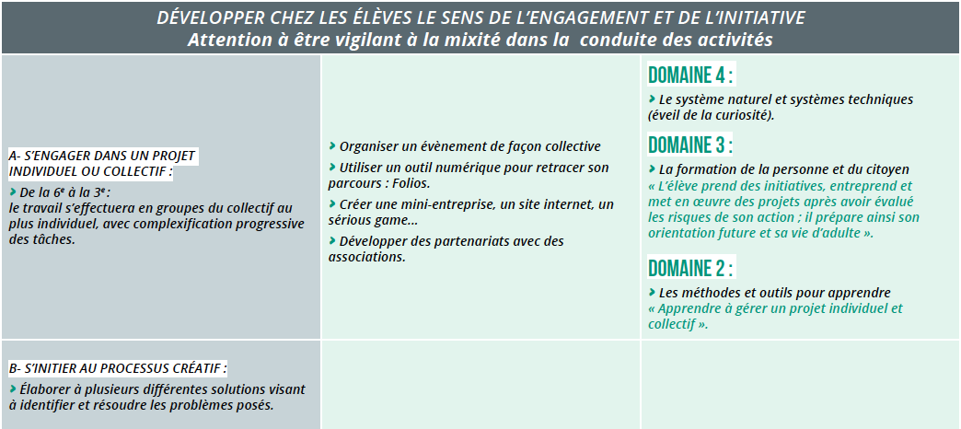
B. Parcours Avenir
Notes:
Mémo académie Grenoble

Slide 18
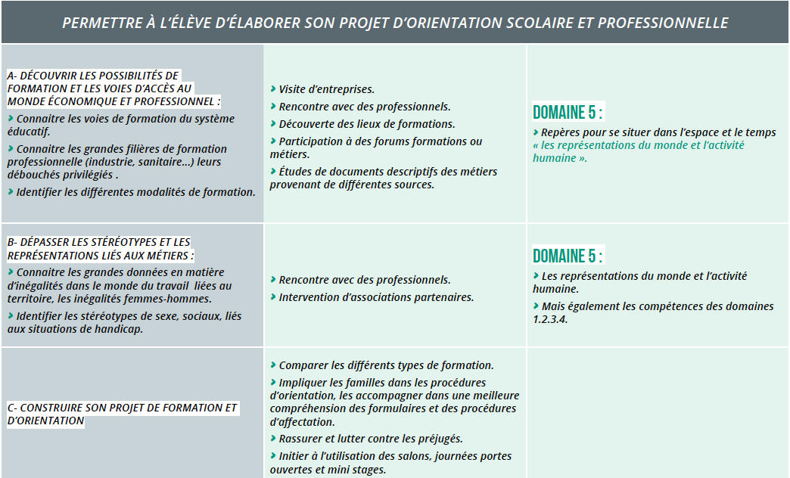
B. Parcours Avenir
Notes:
Mémo académie Grenoble

Slide 19
- Parcours Avenir - Parcours d’éducation artistique et culturelle (PEAC), - Parcours d’éducation à la santé - Parcours citoyen. Folios a pour objectif de suivre l’élève tout au long de son parcours scolaire de la 6ème à la terminale.
B. Parcours Avenir
Notes:
Mémo académie Grenoble

Slide 20
J3 – C La pédagogie de projet au service des EPI

Slide 21
DÉMARCHE DE PROJET
Analyse des besoins
1
2
Exploitation pédagogique
Définition du projet
3
Evaluation du projet
8
FIN DU PROJET
Identification des ressources
7
4
Réalisation du projet
et
valorisation du travail des élèves
6
5
Planification et formalisation
Validation du projet
C. Démarche de projet
Notes:
Les étapes sont importantes, à respecter chronologiquement car c’est une anticipation opératoire (individuelle ou collective).

Slide 22
Analyse des besoins
Objectifs de la démarche de projet
Donner du sens aux enseignements
Valorisation de l’estime de soi / attitude citoyenne – attitude responsable
2. Constat et analyse des besoins des élèves en lien avec les compétences visées:
suite à une évaluation diagnostique, à la lecture du livret scolaire (compétences transversales et disciplinaires)
en fonction du parcours scolaire de l’élève.
C. Démarche de projet
Notes:
Le socle commun fait référence au socle commun de connaissances, de compétences et de culture (S4C)
Préambule à toute démarche de projet : travail d’équipe pour définir le stratégie de formation sur le cycle.
1. Mettre en œuvre et développer une pédagogie inductive, active. (par rapport aux programmes)
2. Evaluation positive

Slide 23
Définition du projet
Quoi?
Qui?
Quand?
Où?
Comment?
Pourquoi?
C. Démarche de projet
Notes:
Un évènement, une manifestation, une sortie, etc. e lien avec les activités du champ professionnel.
Point de vigilance : projet en cohérence avec le projet d’établissement.

Slide 24
Exploitation pédagogique
Mettre en relation les activités avec les compétences travaillées et visées en lien avec le socle commun
Sélectionner les activités pouvant être mises en œuvre dans le déroulement du projet
Articuler le projet dans la globalité des enseignements dispensés à l’élève
Identifier les compétences transversales du champ professionnel qui seront développées
Déterminer le rôle de chaque intervenant
C. Démarche de projet
Notes:
Equipe pédagogique élargie (CPE, infirmière, professeur documentaliste). En réseau avec le conseil école collège.
Recherche d’une plus value apportée par le projet.

Slide 25
Identification des ressources
Ressources disponibles?
(matériel, temps, lieux, personnel…)
Ressources complémentaires?
(partenaires, matériels, matériaux, transports,…)
C. Démarche de projet
Notes:
Partenaires institutionnels, associatifs, CLEE, .entreprises, etc.
Relations avec les familles

Slide 26
Validation du projet
Validation pédagogique à partir d’une grille d’analyse
Validation administrative
C. Démarche de projet

Slide 27
Planification et formalisation du projet
Contenu : le volume horaire et le nombre de séances prévus, pour chaque enseignant (trame projet).
Le déroulement des séances
Le calendrier prévisionnel.
C. Démarche de projet
Notes:
L’ordre d’intervention des enseignants est à prévoir.
La formalisation est essentielle

Slide 28
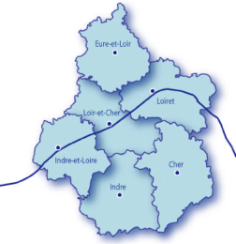
Réalisation du projet
et
valorisation du travail des élèves
SEGPA
Suivi des activités par les professeurs.
Évaluation par chaque enseignant des travaux réalisés dans leur discipline.
Suivi du degré d’acquisition des compétences travaillées et visées des programmes en lien avec les domaines du socle commun.
Choix des moyens de valorisation du travail des élèves.
Démarche de projet
INSPECTION EDUCATION NATIONALE
ASH – IEN ET

Slide 29
Evaluation du projet
SEGPA
Démarche de projet
Grille d’évaluation
INSPECTION EDUCATION NATIONALE
ENSEIGNEMENT TECHNIQUE

Slide 30
DÉMARCHE DE PROJET
Analyse des besoins
1
2
Exploitation pédagogique
Définition du projet
3
Evaluation du projet
8
FIN DU PROJET
Identification des ressources
7
4
Réalisation du projet
et
valorisation du travail des élèves
6
5
Planification et formalisation
Validation du projet
C. Démarche de projet
Notes:
Au cours de l’évaluation l’émergence des besoins d’un ou plusieurs élève(s) doit amaner la réflexion pédagogique de l’équipe sur la définition d’un autre projet

Slide 31
Vos projets
Analyser un de vos projets en fonction de la démarche « projet » présentée.
Présentez le résultat de votre réflexion
Créer un projet potentiel pour l’année prochaine.
C. Démarche de projet

